Slide 1
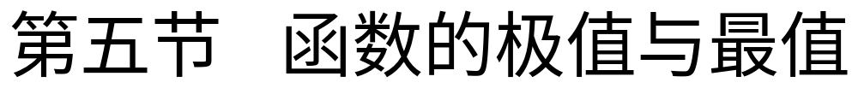
一、函数极值及求法
二、最值的求法
三、应用举例
四、小结

Slide 2












一、函数极值及求法

Slide 3
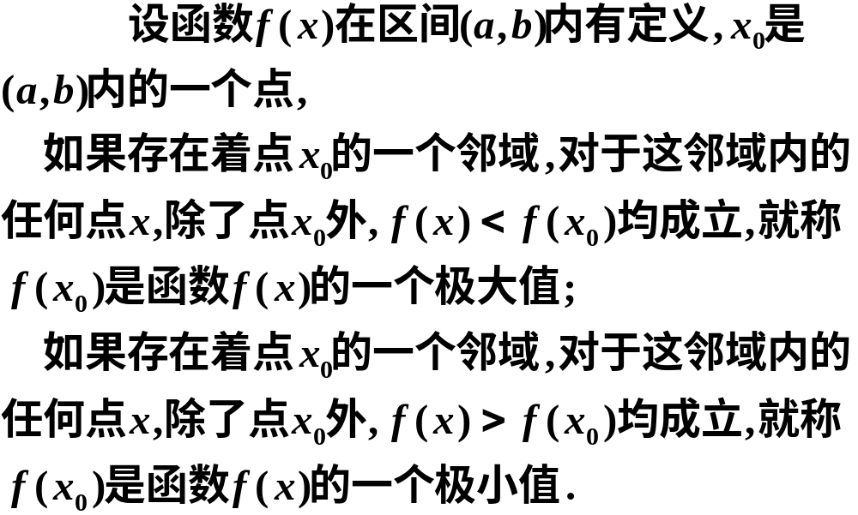
定义
函数的极大值与极小值统称为极值,使函数取得极值的点称为极值点.

Slide 4
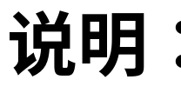
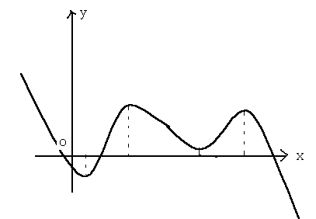


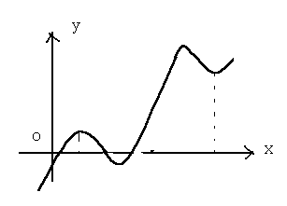






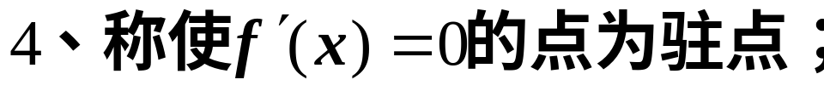

Slide 5
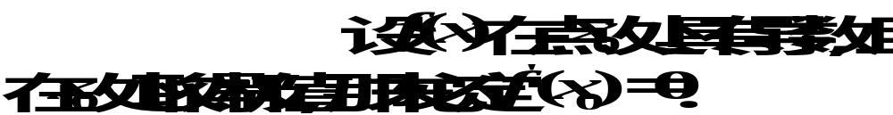
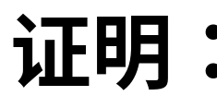
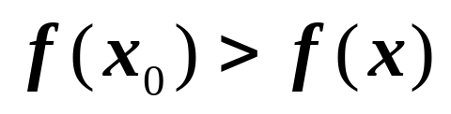
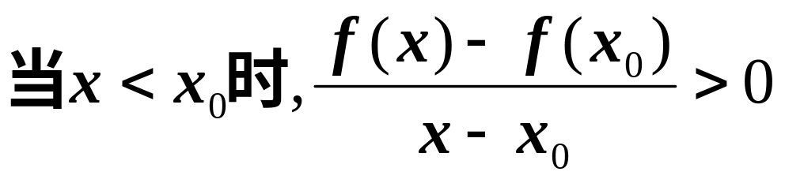
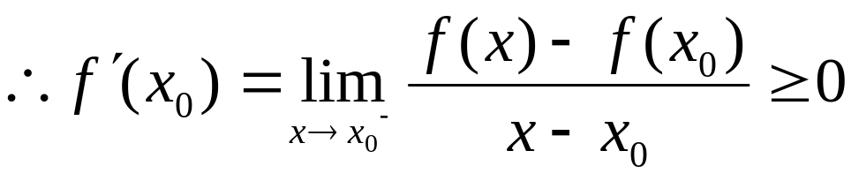

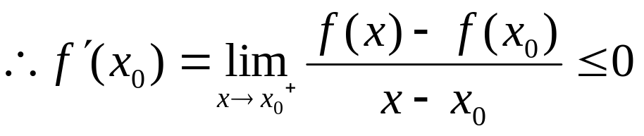
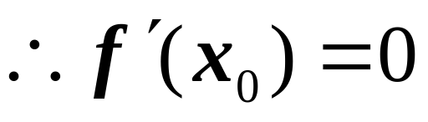
定理1(必要条件)

Slide 6
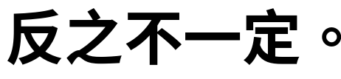
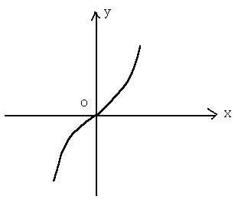



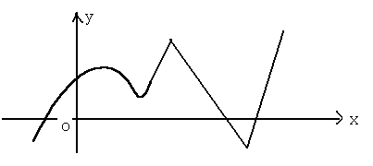
定理表明：
例如,

Slide 7
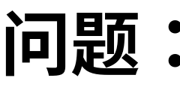
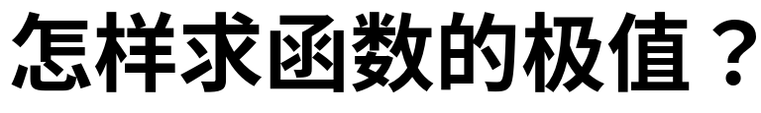
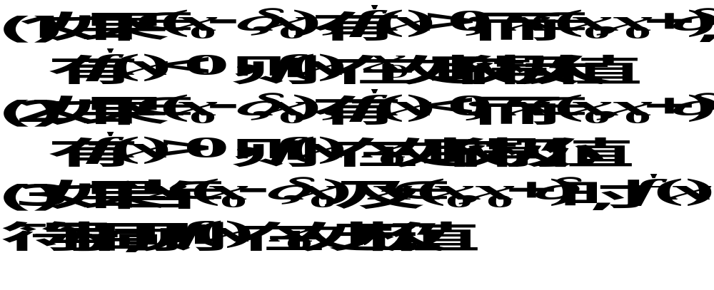


定理2(第一充分条件)
(是极值点情形)

Slide 8
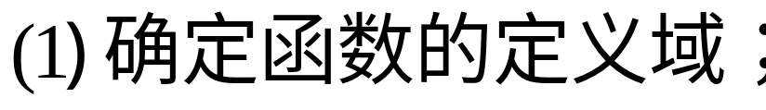
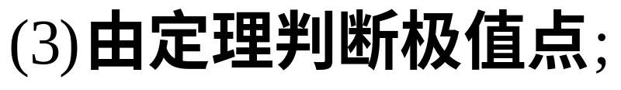

(不是极值点情形)
求极值的步骤:

Slide 9
















例1
解
列表讨论
极大值
极小值

Slide 10

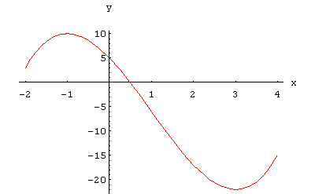


图形如下

Slide 11
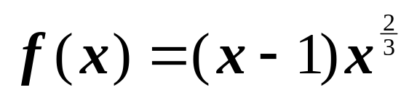
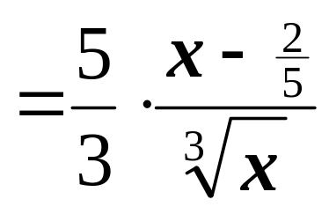
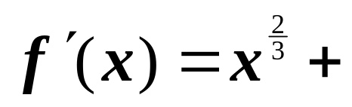
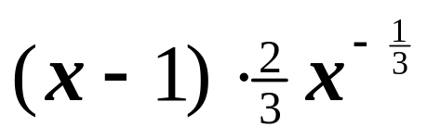

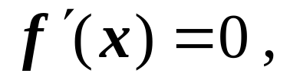
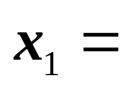
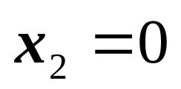
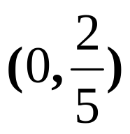
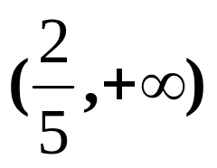
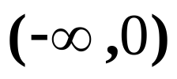


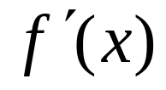




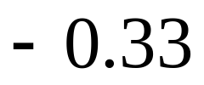
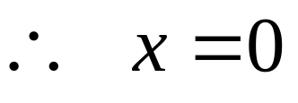
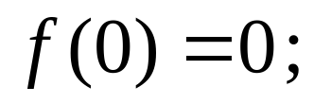

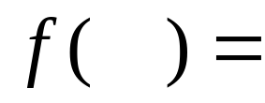
例2. 求函数
的极值 .
解:
1) 求导数
2) 求极值可疑点
令
得
导数不存在的点
3) 列表判别
是极大点，
其极大值为
是极小点，
其极小值为

Slide 12
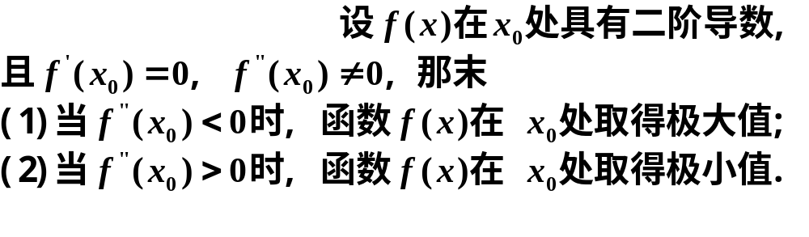
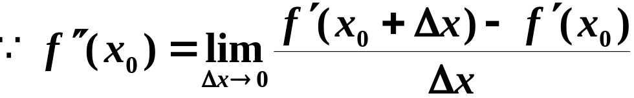







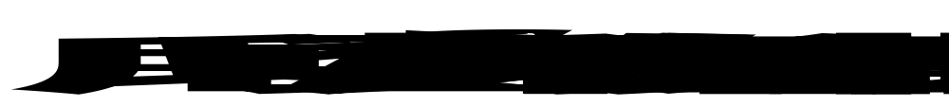
定理3(第二充分条件)
证

Slide 13













例3
解
图形如下

Slide 14
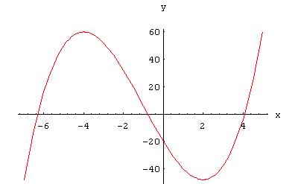
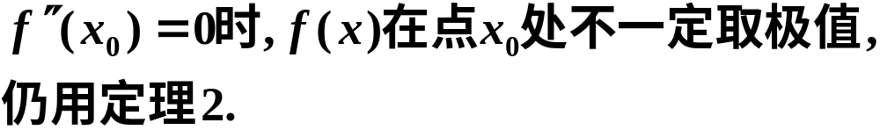
注意:

Slide 15
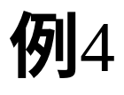
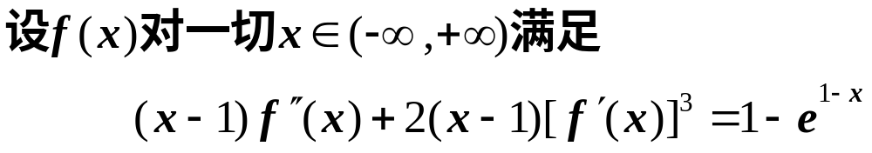
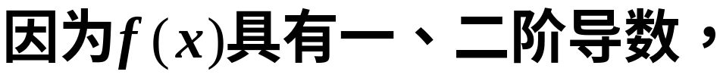
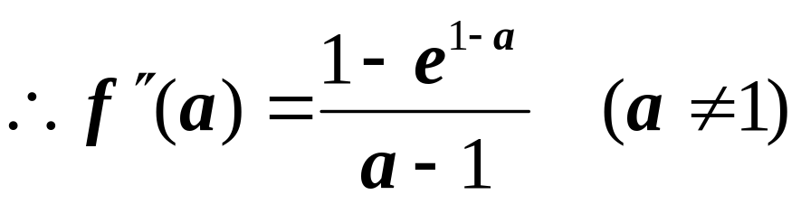
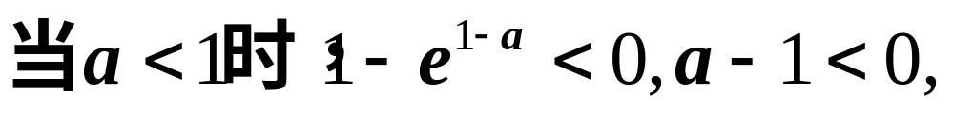
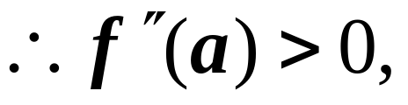
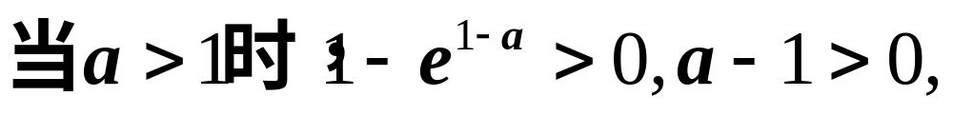
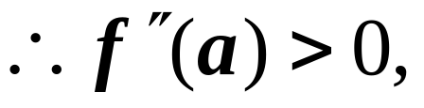


Slide 16













Slide 17




Slide 18












设 在点 的某邻域内有五阶连续导数，且：
解：
所以不论 ，还是 均有

Slide 19






Slide 20


二、最值的求法

Slide 21





步骤:
1.求驻点和不可导点;
2.求区间端点及驻点和不可导点的函数值,比较大小,那个大那个就是最大值,那个小那个就是最小值;
注意:如果区间内只有一个极值,则这个极值就是最值.(最大值或最小值)

Slide 22












三、应用举例
例1
解
计算

Slide 23




比较得

Slide 24


例2
敌人乘汽车从河的北岸A处以1千米/分钟的速度向正北逃窜，同时我军摩托车从河的南岸B处向正东追击，
速度为2千米/分钟．
问我军摩托车何
时射击最好（相
距最近射击最好）？
点击图片任意处播放\暂停

Slide 25













解
(1)建立敌我相距函数关系
敌我相距函数
得唯一驻点

Slide 26

实际问题求最值应注意:
(1)建立目标函数;
(2)求最值;

Slide 27





例3
某房地产公司有50套公寓要出租，当租金定为每月180元时，公寓会全部租出去．当租金每月增加10元时，就有一套公寓租不出去，而租出去的房子每月需花费20元的整修维护费．试问房租定为多少可获得最大收入？
解
设房租为每月 元，
租出去的房子有 套，
每月总收入为

Slide 28







（唯一驻点）
故每月每套租金为350元时收入最高。
最大收入为

Slide 29


例4
点击图片任意处播放\暂停

Slide 30












解
如图,

Slide 31






解得

Slide 32










所以F(x)在[0，1] 上最大值为 1。

Slide 33












Slide 34
四、小结
极值是函数的局部性概念:极大值可能小于极小值,极小值可能大于极大值.
驻点和不可导点统称为临界点.
函数的极值必在临界点取得.
第一充分条件;
判别法
(注意使用条件)
第二充分条件;

Slide 35
注意最值与极值的区别.
注意最值与极值的区别.
最值是整体概念而极值是局部概念.
实际问题求最值的步骤.

Slide 36





练习与思考题
解答
结论不成立.
因为最值点不一定是内点.
例
在 有最小值，但

Slide 37






B
2、设
则在点 a 处( ).
的导数存在 ,
取得极大值 ;
取得极小值;
的导数不存在.
提示: 利用极限的保号性 .

Slide 38







3、设
在
的某邻域内连续, 且
则在点
处
D
(A) 不可导 ;
(B) 可导, 且
(C) 取得极大值 ;
(D) 取得极小值 .
提示: 利用极限的保号性 .

Slide 39








4、 设
是方程
的一个解,
A
若
且
则
在
(A) 取得极大值 ;
(B) 取得极小值 ;
(C) 在某邻域内单调增加 ;
(D) 在某邻域内单调减少 .
提示:

Slide 40












5、把一根直径为 d 的圆木锯成矩形梁 ,
问矩形截面
的高 h 和 b 应如何选择才能使梁的抗弯截面模量最大?
解: 由力学分析知矩形梁的抗弯截面模量为
令
得
从而有
即
由实际意义可知 , 所求最值存在 ,
驻点只一个,
故所求
结果就是最好的选择 .

